Slide 1
天使報佳音

Slide 2
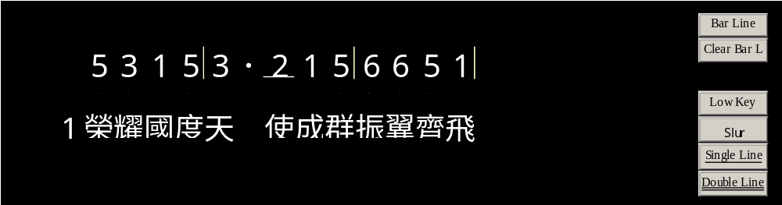
1
2
3
4
5

Slide 3
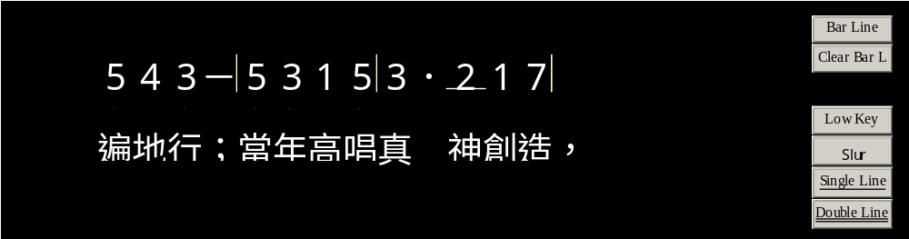
1
2
3
4
5

Slide 4
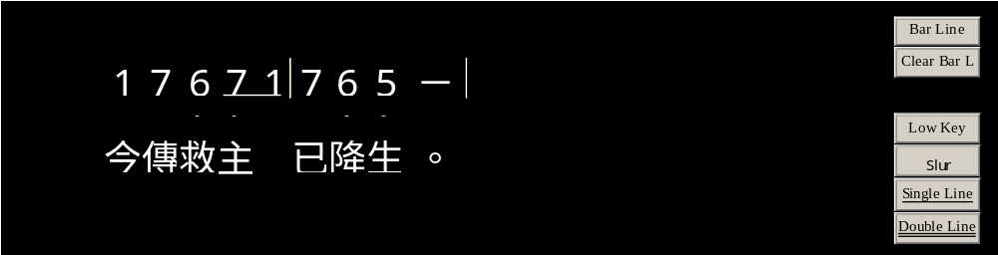
1
2
3
4
5

Slide 5
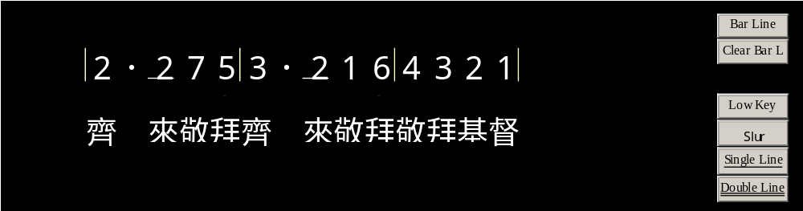
1
2
3
4
5

Slide 6
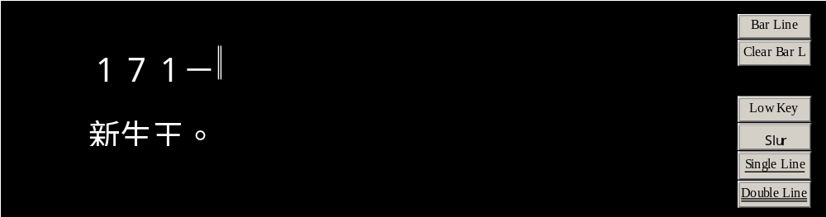
1
2
3
4
5

Slide 7
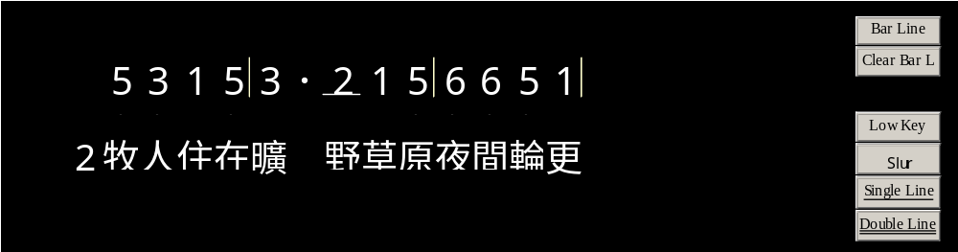
1
2
3
4
5

Slide 8
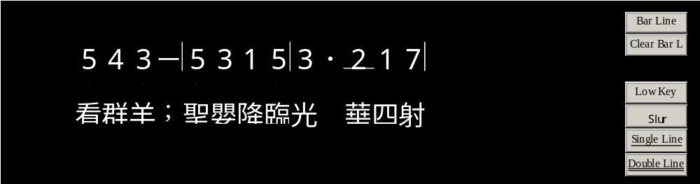
1
2
3
4
5

Slide 9
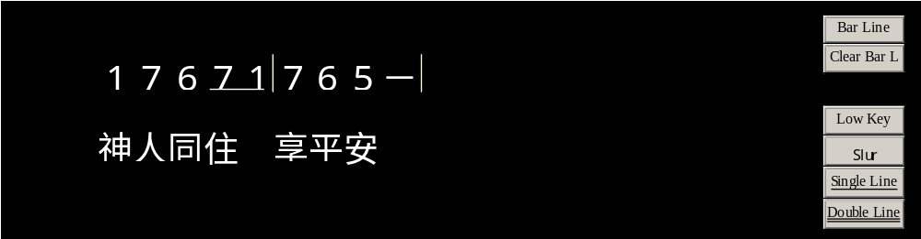
1
2
3
4
5

Slide 10
1
2
3
4
5

Slide 11
1
2
3
4
5

Slide 12
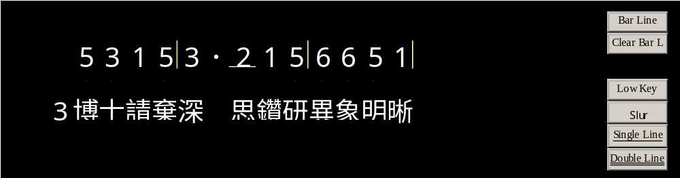
1
2
3
4
5

Slide 13
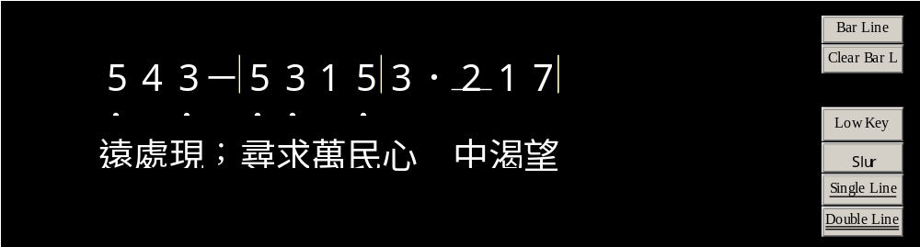
1
2
3
4
5

Slide 14

1
2
3
4
5

Slide 15
1
2
3
4
5

Slide 16
1
2
3
4
5

Slide 17
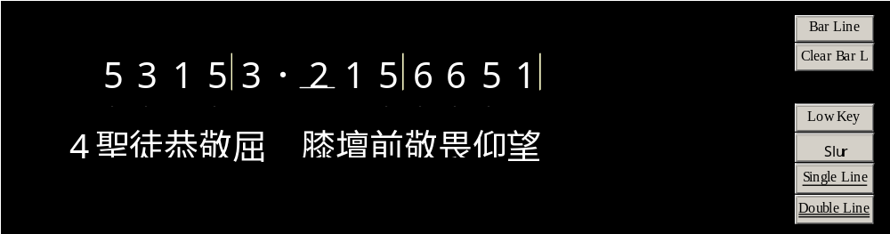
1
2
3
4
5

Slide 18

1
2
3
4
5

Slide 19

1
2
3
4
5

Slide 20
1
2
3
4
5

Slide 21
1
2
3
4
5

Slide 22

1
2
3
4
5

Slide 23

1
2
3
4
5

Slide 24

1
2
3
4
5

Slide 25
1
2
3
4
5

Slide 26
1
2
3
4
5

Slide 27
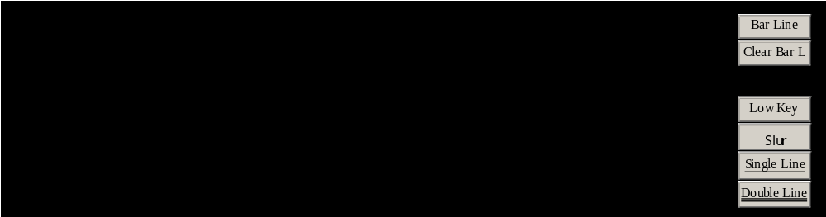
1
2
3
4
5

